Slide 1

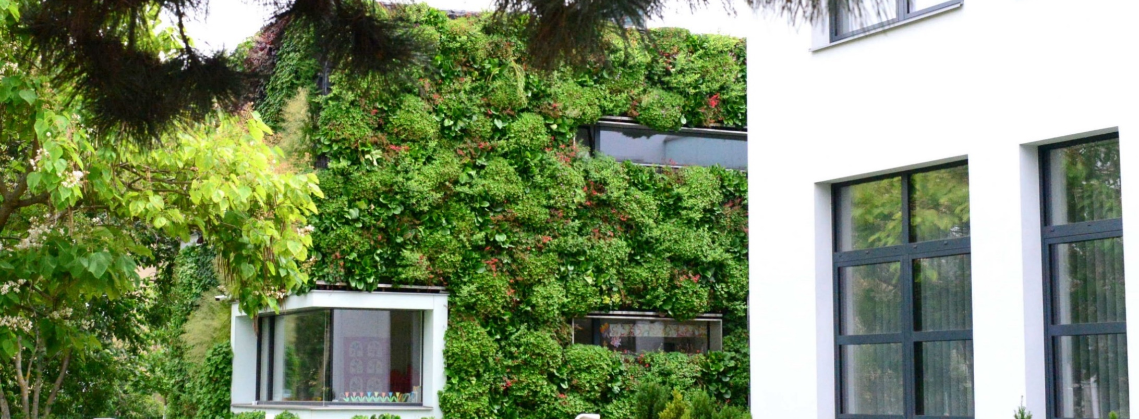
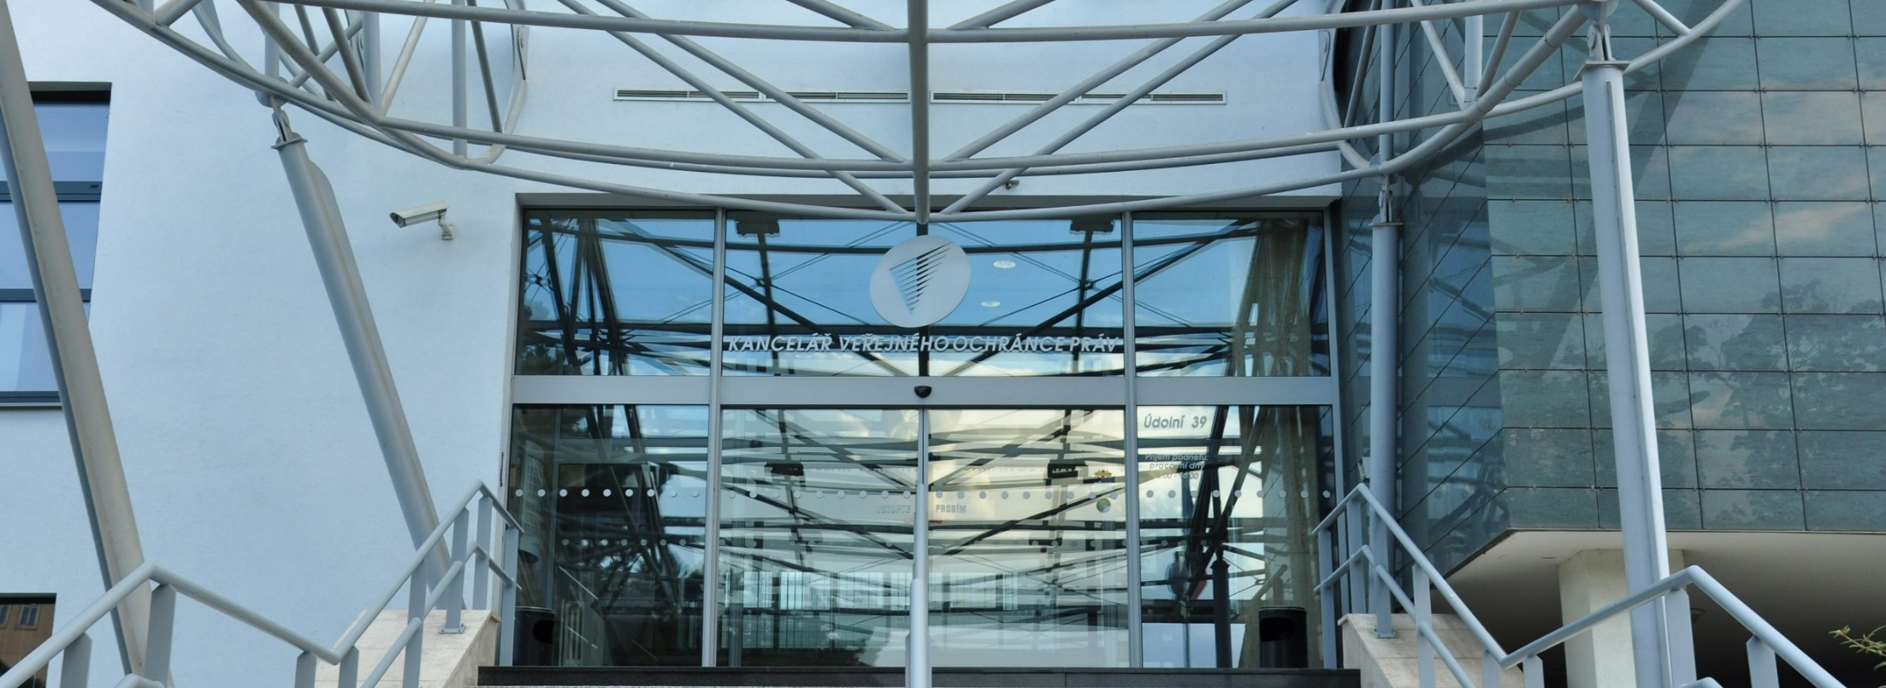
Dětský ombudsman a jeho role
seminář
15. 10. 2024

Slide 2


Proč potřebujeme DO?
Výbor OSN pro práva dítěte doporučil ČR zřízení nezávislého orgánu pro monitoring implementace Úmluvy o právech dítěte již v roce 2003.
Užitečnost DO potvrzují zahraniční zkušenosti.
VOP zřízení instituce DO podporuje.

Slide 3
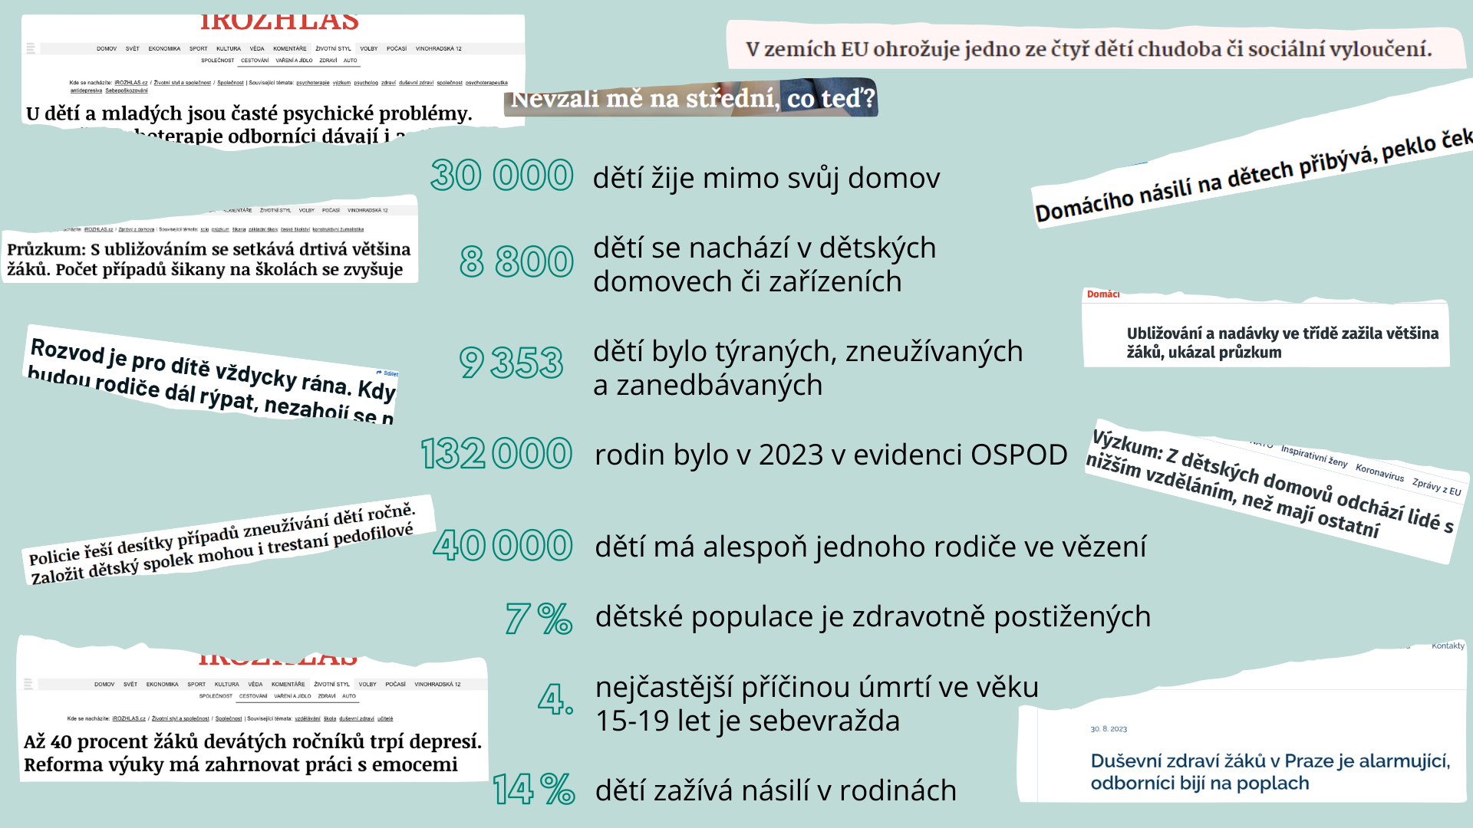

Slide 4

Novela zákona o veřejném ochránci práv
Poslanecká sněmovna – 3. čtení
Obsahuje zřízení:
DO (ochránce práv dětí)
NHRI (národní lidskoprávní instituci)
Proč NHRI potřebujeme
a co bude dělat?

Slide 5
Jaké výhody má integrace instituce DO do KVOP?
Vznik DO a rozšíření mandátu o NHRI je přirozeným završením vývoje ombudsmanské instituce.
Podobným vývojem prošla i řada ombudsmanských institucí v zahraničí.
Jde o praktické řešení.

Slide 6
Co z dětské agendy VOP dělá už nyní?
VOP vyřizuje stížnosti dětí nebo jejich zástupců proti úřadům.
VOP chrání děti v zařízeních před špatným zacházením.
VOP chrání děti před diskriminací.
VOP monitoruje práva dětí se zdravotním postižením.
Snažíme se s dětmi komunikovat srozumitelně a být pro ně přístupnou institucí.
Ochranu a prosazování práv dětí se dařilo rozvíjet i díky projektovým aktivitám.

Slide 7
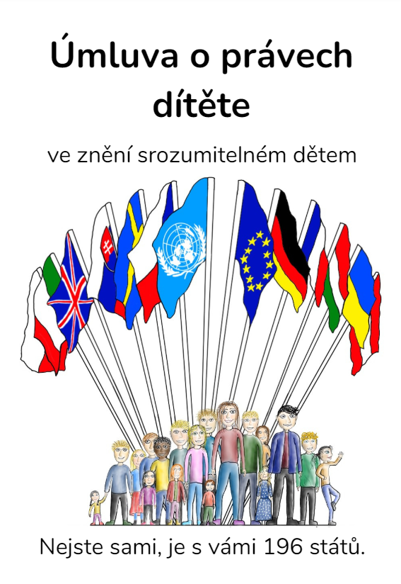
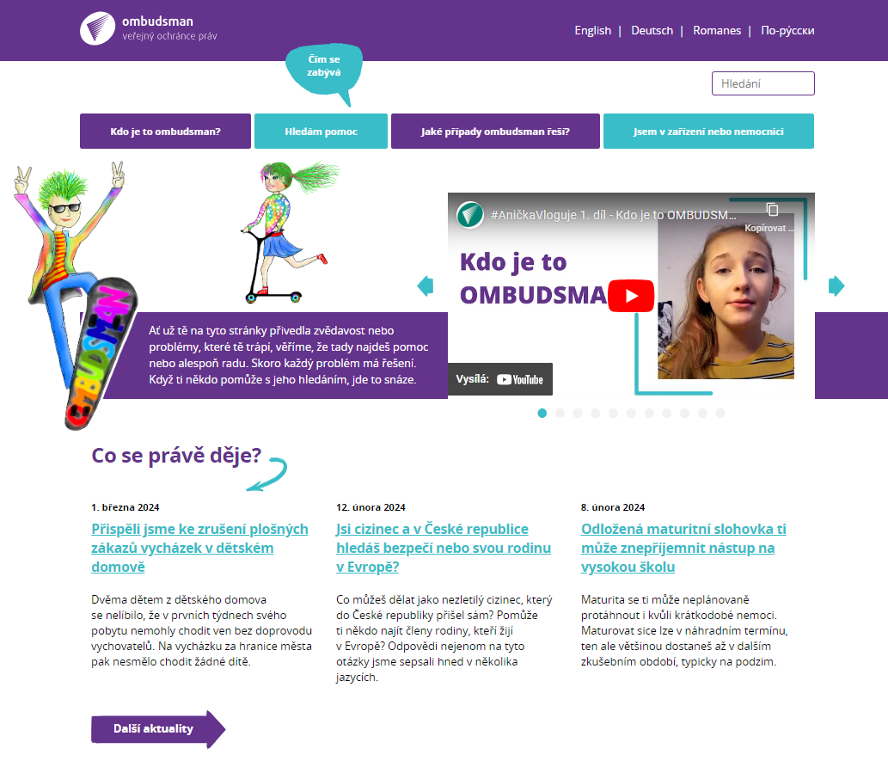
deti.ochrance.cz

Slide 8
DO bude:
prošetřovat stížnosti nejen na úřady, ale i na další instituce,
monitorovat naplňování práv dětí v různých oblastech života a své poznatky prosazovat (výzkumy, analýzy, zprávy, stanoviska a doporučení),
připomínkovat právní předpisy a další dokumenty s ohledem na práva dětí,
vzdělávat a šířit osvětu o právech dětí,
zřizovat poradní orgán, naslouchat mladé generaci a její názory zprostředkovávat dalším institucím,
vstupovat do soudních řízení, popř. podávat návrhy na jejich zahájení v případě ohrožení práv dítěte,
„mostem“ mezi ochranou práv dětí na vnitrostátní a mezinárodní úrovni.

Slide 9
Nové činnosti nezvládne DO vykonávat bez:
personálního posílení KVOP a
finančního zajištění
Jinak hrozí, že dojde k prodloužení lhůt pro vyřizování stížností a omezení činnosti ve všech agendách.

Slide 10
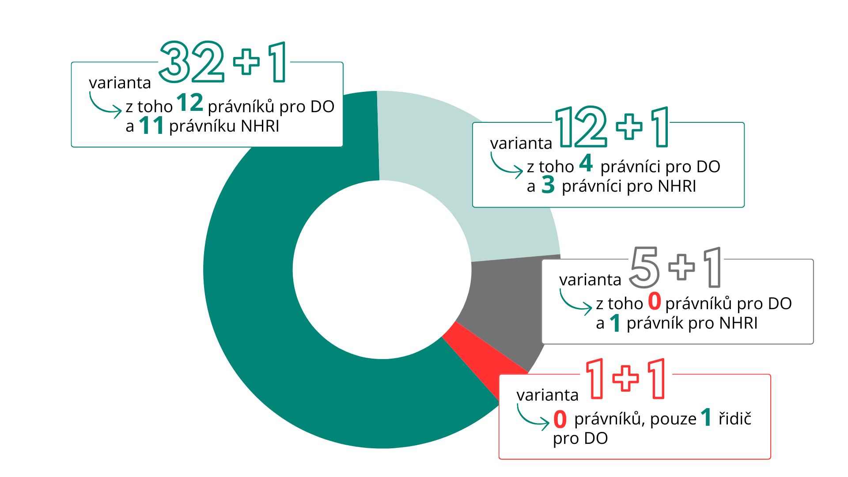
Varianty personálního zajištění DO dle důvodové zprávy:

Slide 11



Děkujeme za pozornost!

